Slide 1
Latvijas ziņojums ANO par ilgtspējīgas attīstības mērķu īstenošanu
Saeimas Ilgtspējīgas attīstības komisijas sēde, 07.12.2022.
Pārresoru koordinācijas centrs

Slide 2
Saturs
ANO un ilgtspējīgas attīstības sākums
Latvijas ilgtspējīga attīstība un tās izvēršana politikā
ANO ilgtspējīgas attīstības mērķi (ANO IAM)
Latvijas pieeja IAM īstenošanai
Latvija ziņo ANO
ES pieeja IAM īstenošanai
IAM 2023. gadā

Slide 3
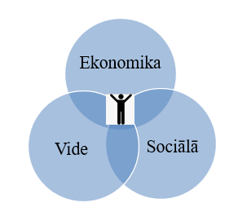
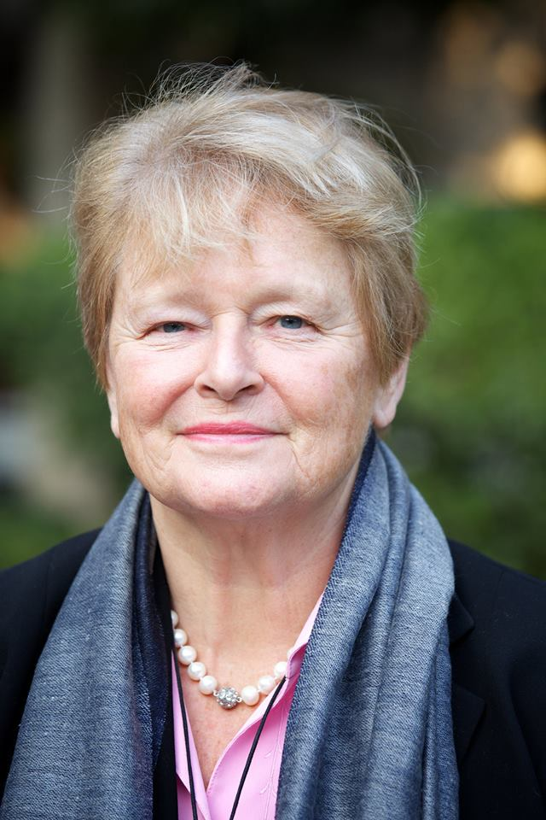
ANO un ilgtstpējīgas attīstības sākums
1987 2000 2010
Mūsu kopējā nākotne Tūkstošgades attīstības mērķi Latvia 2030
Grū Hārlema Bruntlanne
“Attīstība, kas atbilst pašreizējās paaudzes vajadzībām, neapdraudot nākamo paaudžu spēju apmierināt savas vajadzības.”
Foto: www.earthdecks.net
Notes:
Bijusi Norvēģijas ministru prezidente Grū Hārlema Bruntlandes izveidota komisija 1987. gadā nāca klājā ar ziņojumu «Mūsu kopīgā nākotnē». Dēvēta “ilgspējīgas attīstības krustmāte”, Ilgtspējīga attīstība 1987. gada ziņojumā tika definēta kā “Attīstība, kas atbilst pašreizējās paaudzes vajadzībām, neapdraudot nākamo paaudžu spēju apmierināt savas vajadzības”.
NO Tūkstošgades deklarācija tika parakstīta 2000. gada septembrī, kurā tika izvirzīti 8 mērķi:
(mērķu izklāsts Tūkstošgades Attīstības mērķu Latvijas ziņojumā ^{[1]})
mērķis. Samazināt nabadzību;
mērķis. Nodrošināt visiem iedzīvotājiem pamatizglītību, kā arī iespēju iegūt vispārējo vidējo vai profesionālo vidējo izglītību;
mērķis: Nodrošināt vienādas iespējas sievietēm un vīriešiem;
mērķis. Mazināt bērnu mirstību;
mērķis. Uzlabot mātes veselību;
mērķis. Ierobežot HIV/AIDS, tuberkulozes un difterijas izplatību, kā arī citus novēršamus nāves cēloņus;
mērķis. Nodrošināt vides ilgtspēju;
mērķis. Palīdzēt cilvēkiem mazāk attīstītajās valstīs (Attīstības sadarbība).
Visas ANO dalībvalstis parakstīja solījumu sasniegt šos mērķus līdz 2015. gadam.
Valdība apstiprināja Latvijas Ziņojumu ANO 2005.gadā
Latvija 2030 -

Slide 4
Latvijas ilgtspējīga attīstības izvēršana politikā - Latvija2030
Arī ANO
Inovatīva un eko-efektīva tautsaimniecība
Ieguldījumi cilvēkkapitālā
Daba kā nākotnes kapitāls
Izglītība
Inovatīva pārvaldība un sabiedrības līdzdalība
Latvijas +
Kultūras telpa,
Telpiskās attīstības perspektīva

Slide 5
Attīstības plānošanas hierarhija Latvijā
Latvijas ilgtspējīgas attīstības stratēģija**
Ilgtermiņa
(līdz 25gadiem)
Vidēja termiņa
(līdz 7 gadiem)
Nacionālais attīstības plāns**
Pamatnostādnes*
Plāns*
Valdības deklarācija***
Valdības rīcības plāns***
Īstermiņa
(līdz 3 gadiem)
Plāns*
Konceptuāls ziņojums*
Nacionālā pozīcija
* Politikas plānošanas dokuments
** Teritorijas attīstības plānošanas dokuments
*** Politisko vadlīniju dokuments

Slide 6
Latvijas ilgtspējīgas attīstības plānošanas priekšrocības
NAP 2007 – 2013 x | NAP 2014 – 2020 | NAP 2021 – 2027
Rezultatīvie rādītāji
Sasaiste ar nozaru politikām
Sasaiste ar budžetu
Regulāri izvērtējumi

Slide 7
17 mērķi,
169 apakšmērķi
Visas sabiedrības iesaiste
Valstis ievieš savu īstenošanas ietvaru
Attīstītās valstis palīdz attīstības valstīm
Valstis ziņo 3 reizes laikposmā līdz 2030.
Latvija pirmoreiz – 2018., otrreiz – 2022.
Eiropas Savienība – vadošais reģions ANO IAM ieviešanā
Dienaskārtība 2030 / ANO IAM

Slide 8
ANO ilgtspējīgas attīstības mērķi (ANO IAM) Piemērs: 2. IAM
IZSKAUST BADU, PANĀKT PĀRTIKAS NODROŠINĀJUMU UN UZLABOTU UZTURU, VEICINĀT ILGTSPĒJĪGU LAUKSAIMNIECĪBU
Apakšmērķi:
Izskaust galējo badu
Izskaust nepareizu uzturu (t.sk.aptaukošanos)
Divkāršot lauksaimniecības produktivitāti un mazo pārtikas ražotāju skaitu
2. Īstenot noturīgu lauksaimniecības praksi
2.5 Saglabāt ģenētisko daudzveidību
Vismazāk attīstītajām valstīm sniegt atbalstu
Likvidēt exporta subsīdijas
Ierobežot pārtikas cenu pārmērīgu svārstīgumu

Slide 9
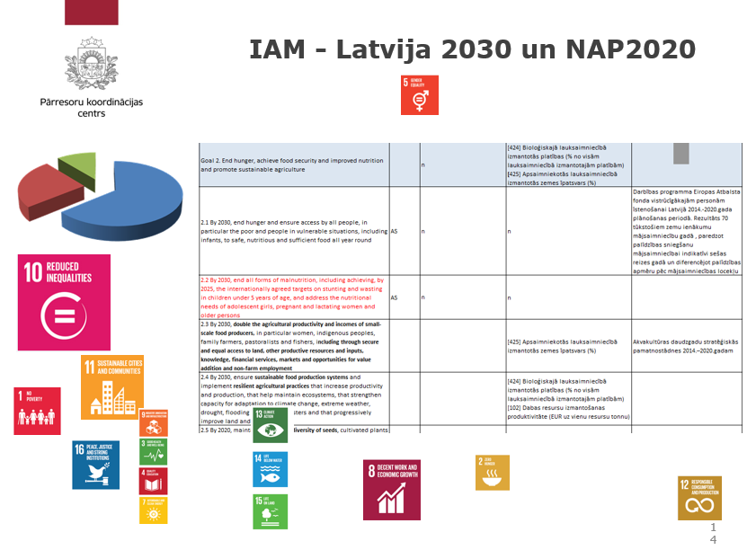
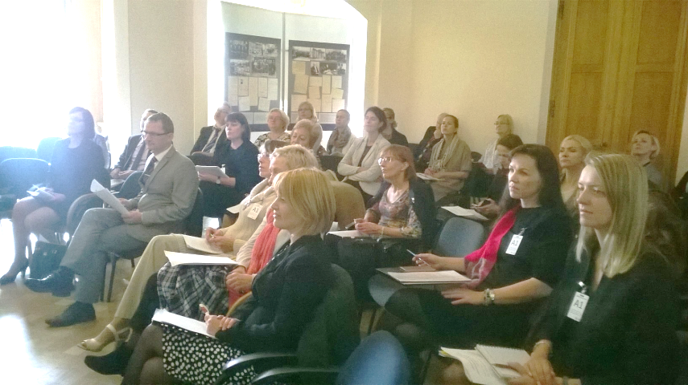
Vēsture
Latvijas pieeja ANO IAM īstenošanā

Slide 10
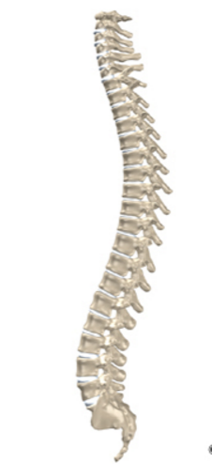
Latvijas politiku mērķu kartējums ar 169 IAM apakšmērķiem
Apakšmērķis – ANO
Būtisks, mazāk būtisks vai nebūtisks
Attiecināms uz: Latviju, attīstības sadarbību, citu starptautisko sadarbību
Atbildīgā, līdzatbildīgā institūcija
Latvija 2030 indikatori
NAP 2027 indikatori
Politikas pamatnostādnes un plāni
Politikas mērķi un indikatori
Indikatori ir kartējuma mugurkauls: https://www.pkc.gov.lv/lv/attistibas-planosana-latvija/ano-ilgtspejigas-attistibas-merki/iam-kartejums

Slide 11
KĀPĒC ŠOGAD?
Izvērtēta rīcība līdz 2020.g. NAP2020 ex post, u.c.
Jaunas apņemšanās līdz 2027.g. NAP2027 un jaunās politikas
Latvijas otrais ziņojums ANO
2022. gada 12. jūlijā
Latvijas ziņojums par IAM īstenošanu 2022

Slide 12
Miers ir priekšnosacījums ilgtspējīgai attīstībai.
Latvijas politika ir vērsta uz visu IAM īstenošanu - mērķi, uz kuriem ejam, ir noteikti, visās galvenajās jomās rīcības plāni ir izstrādāti, un to ieviešana ir sākusies.
Saeima pieņēma īpašo Paziņojumu par NAP2027: darbība Covid seku likvidēšanai paātrina rīcību atsevišķu NAP2027 mērķu sasniegšanai - palīdzam krīzes skartajiem, nenovirzoties no mērķiem, par kuriem vienojāmies iekļaujošā NAP2027 izveides procesā.
Latvija veicina savas valsts ilgtspēju un mērķtiecīgi sniedz ieguldījumu arī pasaules kopējā ilgtspējā.
Turpināt ilgtspējīgu attīstību:
● turpināt un uzlabot labās pārvaldības prakses;
● vairāk izmantot faktorus, kas aktivizē rīcību un paradumu maiņu;
● veikt visaptverošas sarunas ar sabiedrību – kā vēlamies dzīvot, nu jau - 2050. gadā.
Ziņojuma galvenās tēzes

Slide 13
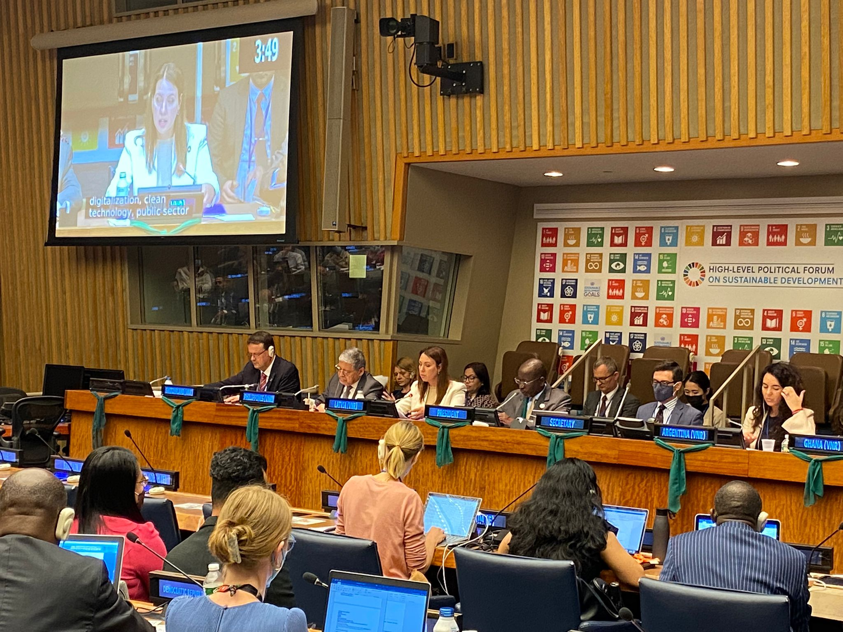
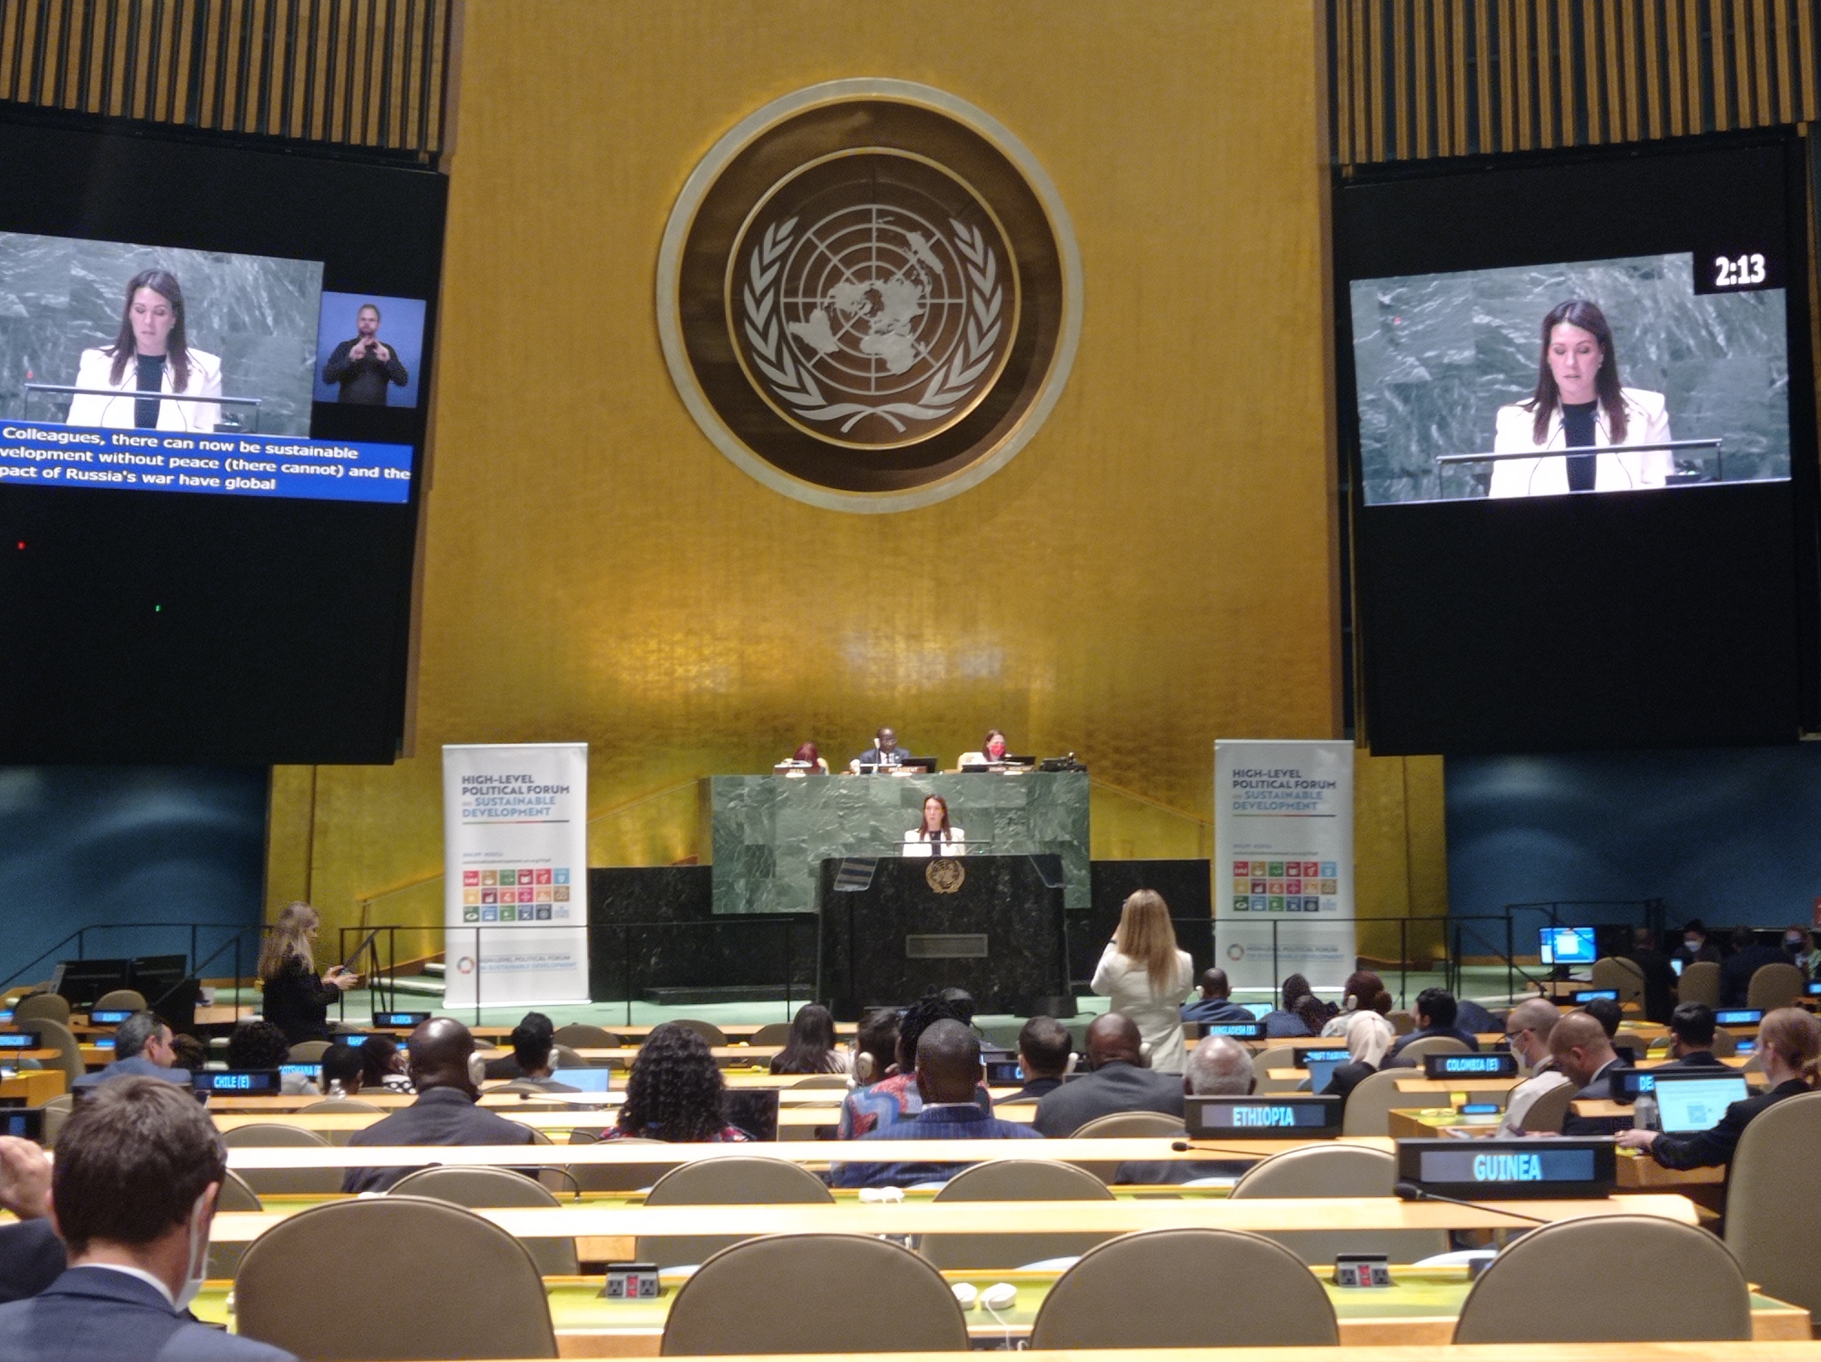
Latvijas ziņojums, prezentē izglītības un zinātnes ministre, 12.07.2022.
Bibliotēkas un muzeji: Droša vieta dialogam un informācijas pratībai
Partnerība mieram un ilgtspējai: Latvijas blakus pasākums 13. jūlijā

Slide 14
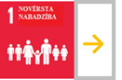
Mērķu sasniegšanas vērtējumi
Veikti ievērojami
uzlabojumi
Veikti
nelieli
uzlabojumi
Ierobežots progress

Slide 15
Lielākie panākumi
+ Uzlabojas tiesiskums, finanšu sektora uzraudzība, stabili pārvaldības pakalpojumi, sabiedrības līdzdalība, mediju neatkarība, u.c.
+ Uzlabojas mājokļi, zaļās zonas, sabiedriskais transports, sabiedriskā drošība, u.c. - Rīgas dominance
+ IKP uz iedzīvotāju, nodarbinātība, nabadzības risks strādājošiem - Reģionālās atšķirības
+ Bruto patēriņš, energointensitāte ekonomikā, AER transportā, Energoatkarība (N) Nākotnē: enerģijas izmaksas

Slide 16
Problemātiskās jomas un to dimensijas
- Nevienlīdzība nemazinās - Uzkrājumu nav 50% mājsaimniecību
- Pieaug nabadzības risks pirmspensijas un 65+ vecuma grupās + Uzsākta minimālā ienākumu līmeņa reforma, kas mazina nabadzības dziļumu
Darba samaksas atšķirība starp vīriešiem un sievietēm (22,3 % 2020. g.) - augstākā Eiropas Savienībā, augstāks nabadzības risks + Novērojams pakāpenisks progress pārējās dzimumu līdztiesības jomās
Lauku putnu indekss krīt, degradētās zemes platība – ap 13 % , atsevišķu invazīvo sugu izplatība Latvijā nesamazinās + Daudz mazāk ir sliktā stāvoklī novērtētu ES aizsargājamo meža biotopu

Slide 17
ANO 2022 Foruma tematiskās jomas
+ Jauns mācību saturs, samazinās pirms laika skolu pametušo īpatsvars, aug absolventu nodarbinātība Neliels izglītojamo īpatsvars ar augstiem mācību rezultātiem
+ Samazinās piesārņojums no notekūdeņiem, nozveja atbilstoši ES nosacījumiem, palielinās «Zilā karoga» peldvietu skaits - Palielinās eitrofikācijai pakļautā jūras teritorijas platība
+ Pieaug oficiālās attīstības palīdzības apjoms no NKI, divkāršota divpusēja attīstības sadarbība, pieaug imports no attīstības valstīm, Latvija atbalsta dažādu pušu partnerības
+ Sarūk potenciāli zaudētie mūža gada, pieaug apmierinātība ar pakalpojumiem, piesaistīts medicīnas personāls reģioniem - Samazinās veselīgi nodzīvoti mūža gadi

Slide 18
Iesaistīto pušu redzējumi un ieguldījumi ANO IAM īstenošanā
Ieguldījumi, piemēri:
RTU - 2021. gadā - 50. zaļākā universitāte pasaulē. GreenMetric World University Rankings
Rīgas Stradiņa universitāte – 2020. gadā ieņēma 56. vietu Times Higher Education (THE) Impact Rankings 3. IAM (veselības) mērķu sasniegšanai
Pašvaldības - Daugavpils, Liepāja, Ogre, Rīga, Valmiera, Ventspils
Iesaistītās puses kopumā:
sniedza konkrētus priekšlikumus par savu jomu
uzsvēra vajadzību pēc lielākas starpnozaru sadarbības un izpratnes veidošanas par ilgtspējīgas attīstības nozīmību
aicināja radīt un ieviest uz pierādījumiem balstītus risinājumus, lai sasniegtu klimata mērķus

Slide 19
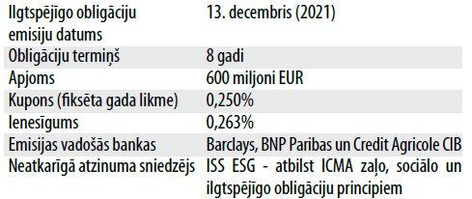
Faktori, kas var paātrināt IAM ieviešanu Ilgtspējīgas finanšu sistēmas attīstība, izmantojot finanšu instrumentus

Slide 20
Latvijas sniegums ANO IAM īstenošanā ārvalstu ekspertu vērtējumā
Latvijai 2022. gadā relatīvi augsts reitings ANO IAM ieviešanā
Interešu līdzsvarošana vides ekonomikas un sociālo faktoru jomās
IAM tiek integrēti Latvijā īstenotajās politikās
Avots: Europe Sustainable Development Report 2022. Sustainable Development Solutions Network (SDSN) and SDSN Europe. France: Paris. December 2022.

Slide 21
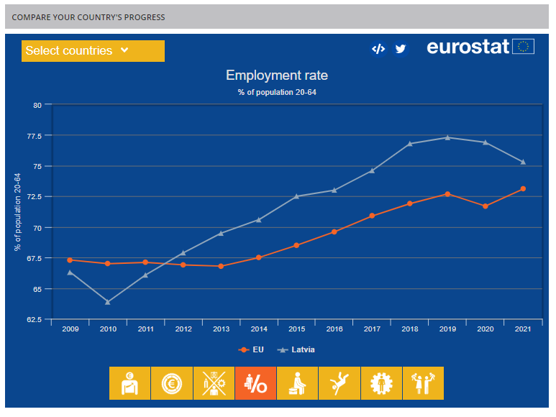
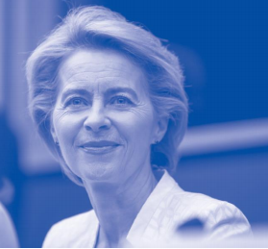
ANO IAM un Eiropa
Eiropas Zaļais kurss – 2020.01
Zaļā taksonomija – 2020.07
Ikgadēji Eiropas Semestra ziņojumi – vērtē progresu IAM sasniegšanā
EUROSTAT publisko Eiropas IAM
Padomes Dienaskārtība 2030 darba grupa (PKC)
Eiropas Parlamenta neformāla darba grupa

Slide 22
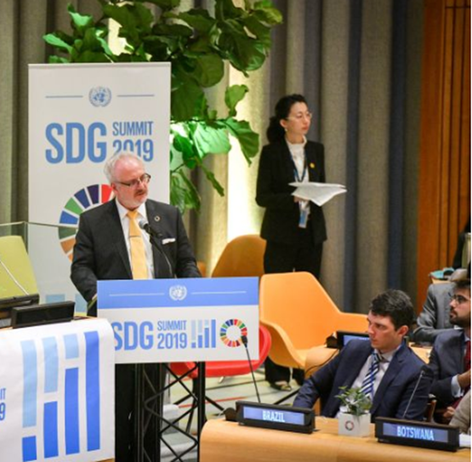
ANO IAM 2023. gadā
EUROSTAT publicē jaunos datus
Eiropas Komisija publisko IAM ziņojumu - maijā
Globālais Ilgtspējīgas attīstības mērķu ziņojums (GSDR) (zinātnieki)
ANO Augsta līmeņa politikas forums – jūlijā (ziņo Eiropas Komisija)
IAM Sammits – 2023. gada septembrī – pusceļš (Valsts prezidents)

Slide 23
Ar atbildību par Latvijas nākotni!
@LVnakotne

Slide 24
PAPILDU INFORMĀCIJA
Valstu brīvprātīgie ziņojumi ANO, vadlīnijas, ziņojumu apkopojumi, valstu profili
https://sustainabledevelopment.un.org/vnrs/
PKC par Ilgtspējīgas attīstības mērķiem
ANO Ilgtspējīgas attīstības mērķi | Pārresoru koordinācijas centrs (pkc.gov.lv)
https://www.pkc.gov.lv/lv/attistibas-planosana-latvija/ano-ilgtspejigas-attistibas-merki/iam-kartejums
https://www.pkc.gov.lv/sites/default/files/inline-files/Latvija%20IAM%202022%20LV%20mobile.pdf
Latvija 2030, NAP2020 ex-post izvērtējums
https://pkc.gov.lv/sites/default/files/inline-files/NAP_2014-2020_gala_novertejums.pdf

